Slide 1



Uluslararası İSG Kuruluşları
Kurumsal Yaklaşımlar
Bu sunum, küresel ölçekte faaliyet gösteren NIOSH, BAuA, IFA ve INAIL gibi önde gelen uluslararası kuruluşların İş Sağlığı ve Güvenliği (İSG) alanındaki bilimsel araştırma, kamu politikası ve sigortacılık yaklaşımlarını incelemektedir.
Hazırlayan: Selen Ece Özgür
İletişim: seleneceozgur@gmail.com

Slide 2


NIOSH (ABD): Bilimsel Araştırma
ABD Sağlık ve İnsan Hizmetleri Bakanlığı altında faaliyet gösteren bağımsız bir federal enstitüdür.
1970 tarihli İş Sağlığı ve Güvenliği Yasası kapsamında yasal olarak bağlayıcılığı bulunur ve ulusal politikaları şekillendirir.
İSG alanının dünyadaki temel akademik tabanını oluşturur ve riskleri A-Z endeksine göre sistematik olarak kategorize eder.
İşyeri risklerini tespit etmek ve önlemek amacıyla en ileri bilimsel araştırmaları laboratuvar ve saha ortamında yürütür.

Slide 3






NIOSH Özelleşmiş Merkezler
İtfaiyeci Güvenliği
Denizcilik Sektörü
Yorgunluk Araştırma
İtfaiyecilerin karşılaştığı mesleki riskler, solunum sistemi hastalıkları ve termal tehlikelere yönelik özel bilimsel araştırmalar ve saha operasyonu destekleri sunar.
Denizcilik sektörüne özgü zorlu çalışma koşulları, makine dairesi riskleri ve acil durum güvenlik protokolleri üzerine spesifik çalışmalar yürütür.
İş ve yorgunluk araştırma merkezi olarak, uzun mesai saatlerinin fiziksel ve zihinsel sağlık üzerindeki etkilerini inceler; düzenli haber bültenleriyle sektörü aydınlatır.

Slide 4


Almanya: BAuA ve IFA
BAuA (Federal Kurum)
IFA (Sigorta Kurumu)
Almanya Federal Çalışma ve Sosyal İşler Bakanlığı'na bağlı üst düzey bir kurumdur. Yalnızca bilimsel araştırma yapmakla kalmaz, elde ettiği verileri doğrudan çalışma hayatına aktararak ulusal kamu politikası üretir. Hem ruhsal sağlık hem de hastalık önleme stratejileri ile izleme-değerlendirme aşamalarını etkin bir şekilde yönetir.
Alman Sosyal Kaza Sigortası çatısı altında yer alan prestijli bir enstitüdür. Temel odağı, işyerlerindeki mekanik, kimyasal ve çevresel risklere karşı teknik ve uygulamalı araştırmalar yürütmektir. Kazaları sahada önlemeye yönelik pratik mühendislik çözümleri ve stratejileri geliştirmeyi amaçlar.

Slide 5


INAIL (İtalya): Sigorta ve Önleme
İş kazaları ve meslek hastalıkları sigorta sisteminin bizzat merkezinde yer alır. Kaza verilerini doğrudan sigorta ve önleme politikalarıyla entegre ederek benzersiz bir model sunar.
Kurumsal düzeyde profesyonel İSG eğitimleri düzenler ve bu kapsamda işletmelere doğrudan iyileştirme amaçlı hibe destekleri sağlar.
Avrupa Komisyonu'nun "Sizin Avrupanız" portalinin resmi bir parçasıdır ve uluslararası standartlarda hizmet verir.
Doğal afet mağdurlarına burs desteği sunar ve tehlikeli faaliyetlerde bulunan işçileri güvence altına alacak özel sigortalar sağlar.

Slide 6

Kurumların İşlevsel Odakları
Temel İşlev | Öne Çıkan Kurumlar | Yöntem ve Yaklaşım
Bilimsel Risk Tespiti | NIOSH (ABD), FIOH | Akademik araştırma, saha testleri ve ölçüm verileri toplama
Kamu Politikası | BAuA (Almanya), INSST, VÚBP | Bulguları hayata aktarma, standart belirleme ve proaktif önleme
Kaza Sigortası | IFA (Almanya), INAIL (İtalya) | Risk sigortalama, kaza araştırma, mali destek (hibe/burs) sunma

Slide 7
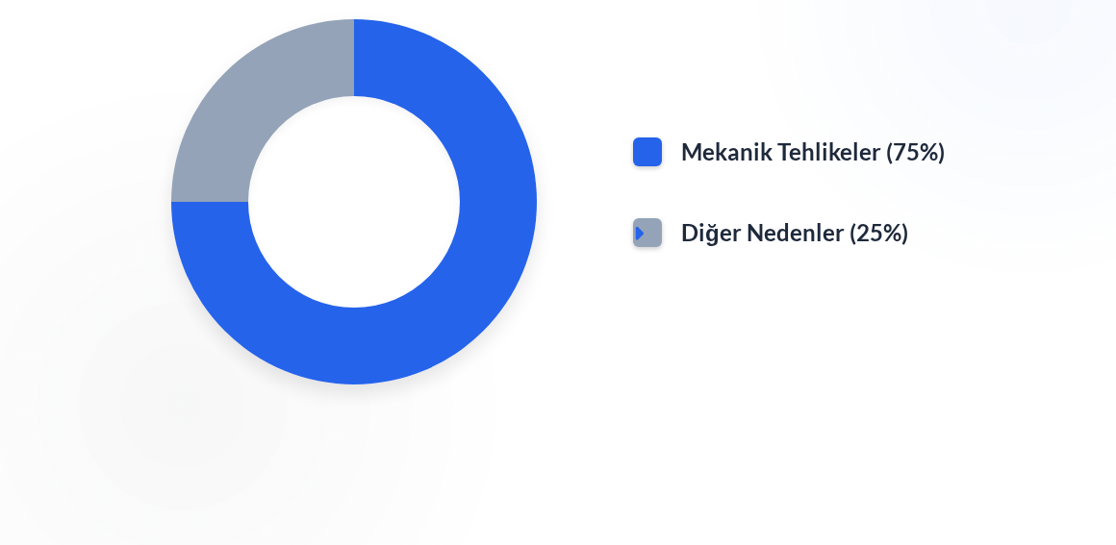
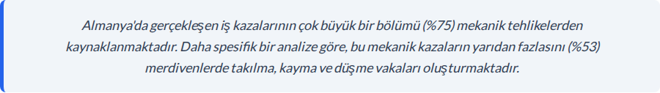
Almanya Kaza Karakteristiği

Slide 8

ABD Kaza İstatistikleri (2024)
Sektörel Risk Dağılımı
Güncel 2024 verilerine göre Amerika Birleşik Devletleri'nde 5.070 adet ölümcül iş kazası kaydedilmiştir. ABD'de ölümlü iş kazaları açısından analiz yapıldığında, ulaşım ve lojistik sektörü çok net bir şekilde öne çıkmaktadır.
5.070
İtalya örneğinde ise iş kazalarının profilinin ağırlıklı olarak inşaat, imalat ve taşımacılık sektörlerinde yoğunlaştığı görülmektedir. Bu kaza profili, INAIL gibi kurumların sigorta ve önleme odaklı yapılarını doğrudan şekillendirmektedir.
Ölümcül İş Kazası

